Slide 1



L’intelligence Artificielle

Slide 2
Définir
Ensemble des théories et des techniques développant des programmes informatiques complexes capables de simuler certains traits de l'intelligence humaine (raisonnement, apprentissage…).

Slide 3
Qui suis-je ?
🤖 Un outil sans conscience qui ne fait que “comprendre” et “prédire”.
💬 Un outil de discussion, création, et apprentissage.

Slide 4
Protection des données personnelles
❗ Ce qu’il faut savoir :
Quand on utilise une intelligence artificielle, certaines entreprises peuvent enregistrer ce que vous tapez.
Ces informations peuvent parfois être utilisées pour améliorer leurs services, mais aussi pour des raisons commerciales.
Vos données peuvent être revendues à des partenaires publicitaires, surtout sur des outils gratuits ou mal encadrés.

Slide 5
✅ Ce qu’il faut faire :
Ne jamais donner d’informations personnelles (nom, numéro de sécurité sociale, coordonnées bancaires, etc.).
Éviter de parler de sa santé, de ses proches, de ses mots de passe.
Lire les conditions d’utilisation si possible, ou demander de l’aide pour les comprendre.
Toujours garder en tête : une IA ne garde pas de secret.
Exemple :
“Je voudrais que tu m’aides à gérer mon compte bancaire“ Mauvaise idée ❌
“Explique-moi ce qu’est un taux d’intérêt ?”
Bonne idée ✅
Astuce :
Utiliser des outils reconnus, comme ceux proposés par l’État ou des entreprises respectueuses de la vie privée .

Slide 6
Que peut-on me demander ?
🧳
📝
Écrire une lettre Trouver une recette Expliquer un mot Organiser un voyage Actualité Inventer une histoire
🍲
📘
📰
📖

Slide 7

Impact environnemental de l'IA
Chaque requête consomme de l'énergie électrique importante.
Les serveurs fonctionnent en permanence.
L'entraînement de l’IA nécessite beaucoup de ressources.
Utiliser l'IA a un impact significatif sur l'environnement.

Slide 8
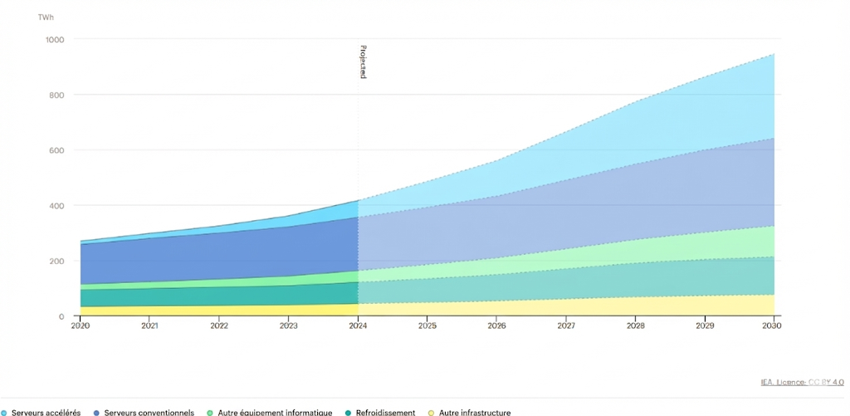

Slide 9
